Slide 1
Наша страна –Россия
Составила воспитатель ГБОУ Школа №1996
д/о «Росток»
Феденюк Т.А.

Slide 2
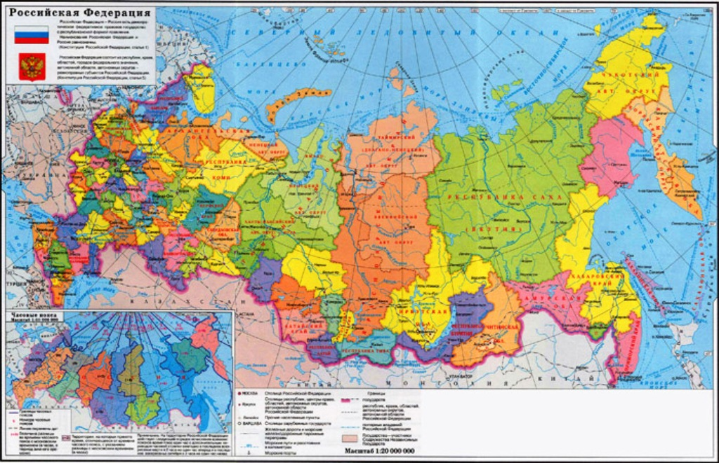
Российская Федерация

Slide 3
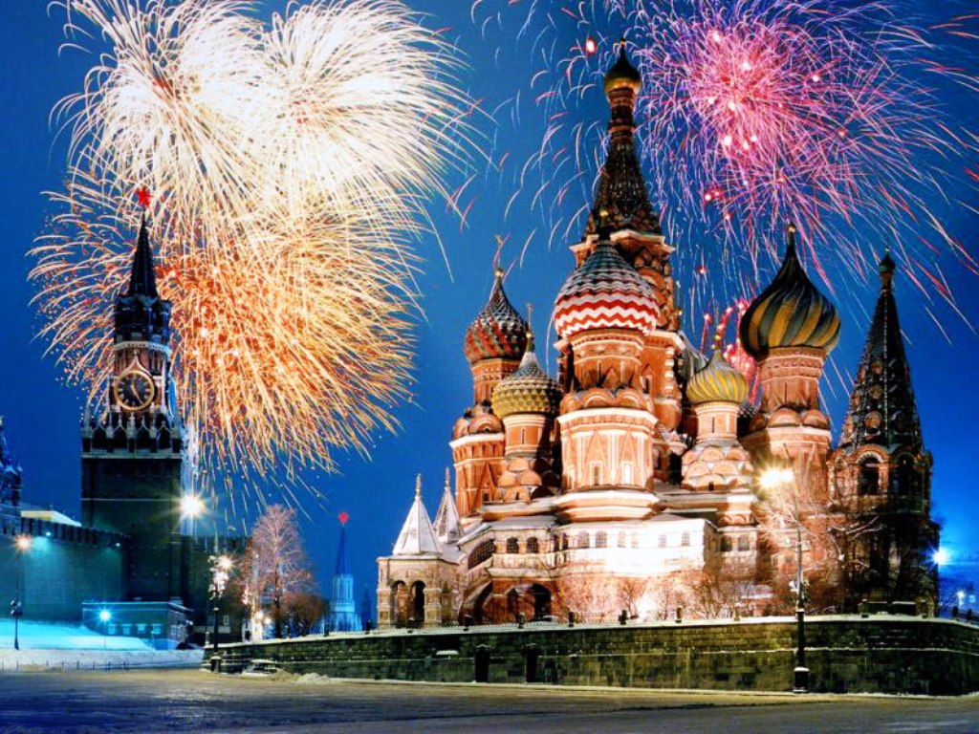
Столица Российской Федерации – город Москва

Slide 4
Флаг Российской Федерации

Slide 5
Флаг Российской Федерации
Сначала красный цвет на флаге означал державность, синий – цвет Богоматери, под покровительством которой находилась Россия, белый – цвет свободы и независимости.
Сейчас принято считать, что белый цвет на флаге России означает мир, чистоту, непорочность, совершенство; синий - цвет веры и верности, постоянства; красный цвет символизирует энергию, силу, кровь, пролитую за Отечество.

Slide 6
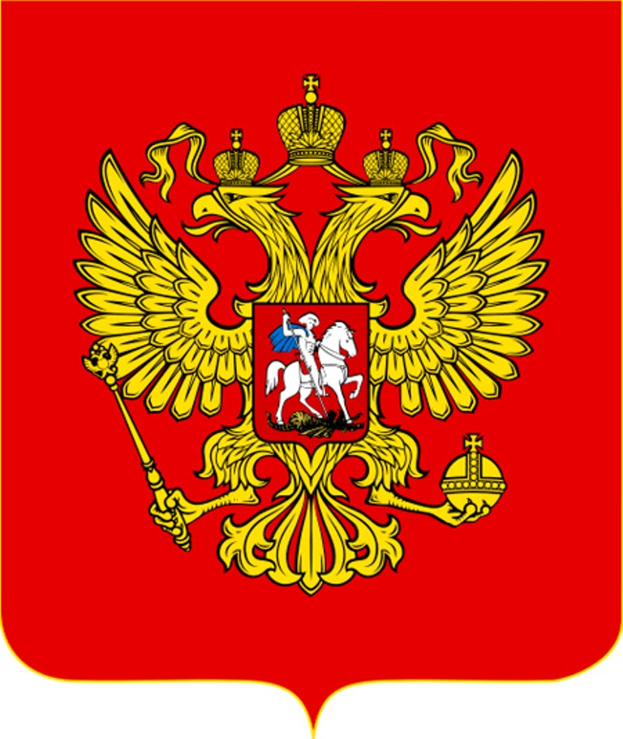
Герб Российской Федерации

Slide 7
Герб Российской Федерации
Согласно Положению о гербе, он представляет собой "изображение золотого двуглавого орла, помещенного на красном геральдическом щите; над орлом - три исторические короны Петра Великого (над головами - две малые и над ними - одна большего размера); в лапах орла - скипетр и держава; на груди орла на красном щите - всадник, поражающий копьем дракона".

Slide 8
Герб Российской Федерации
Головы орла смотрят на запад и на восток (наша страна находится и в Европе, и в Азии). Над головами орла изображены три короны, ныне символизирующие суверенитет как всей Российской Федерации, так и ее частей, субъектов Федерации; в лапах — скипетр и держава, олицетворяющие государственную власть и единое государство; на груди — изображение всадника, поражающего копьем дракона. Это один из древних символов борьбы добра со злом, света с тьмой, защиты Отечества.

Slide 9
Гимн Российской Федерации
УТВЕРЖДЕН Указом Президента Российской Федерации от 30 декабря 2000 года N⁰ 2110
Слова написал Сергей Михалков Музыку написал Александр Александров

Slide 10
Гимн Российской Федерации
Россия — священная наша держава, Россия — любимая наша страна. Могучая воля, великая слава — Твоё достоянье на все времена!
Славься, Отечество наше свободное, Братских народов союз вековой, Предками данная мудрость народная! Славься, страна! Мы гордимся тобой!
От южных морей до полярного края Раскинулись наши леса и поля. Одна ты на свете! Одна ты такая — Хранимая Богом родная земля!
Славься, Отечество наше свободное, Братских народов союз вековой, Предками данная мудрость народная! Славься, страна! Мы гордимся тобой!
Широкий простор для мечты и для жизни Грядущие нам открывают года. Нам силу даёт наша верность Отчизне. Так было, так есть и так будет всегда!
Славься, Отечество наше свободное, Братских народов союз вековой, Предками данная мудрость народная! Славься, страна! Мы гордимся тобой!

Slide 11
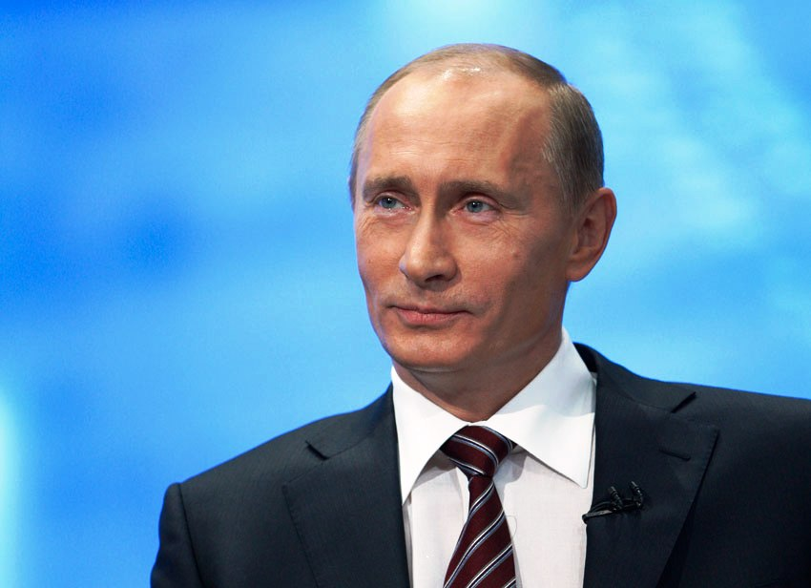
Президент Российской Федерации Владимир Владимирович Путин

Slide 13
Конституция Российской Федерации
Статья 17
В Российской Федерации признаются и гарантируются права и свободы человека и гражданина согласно общепризнанным принципам и нормам международного права и в соответствии с настоящей Конституцией.
Статья 19
1. Все равны перед законом и судом.
Статья 20
1. Каждый имеет право на жизнь.
Статья 21
1. Достоинство личности охраняется государством. Ничто не может быть основанием для его умаления.
Статья 22
1. Каждый имеет право на свободу и личную неприкосновенность.

Slide 14
СПАСИБО ЗА ВНИМАНИЕ!

